Slide 1

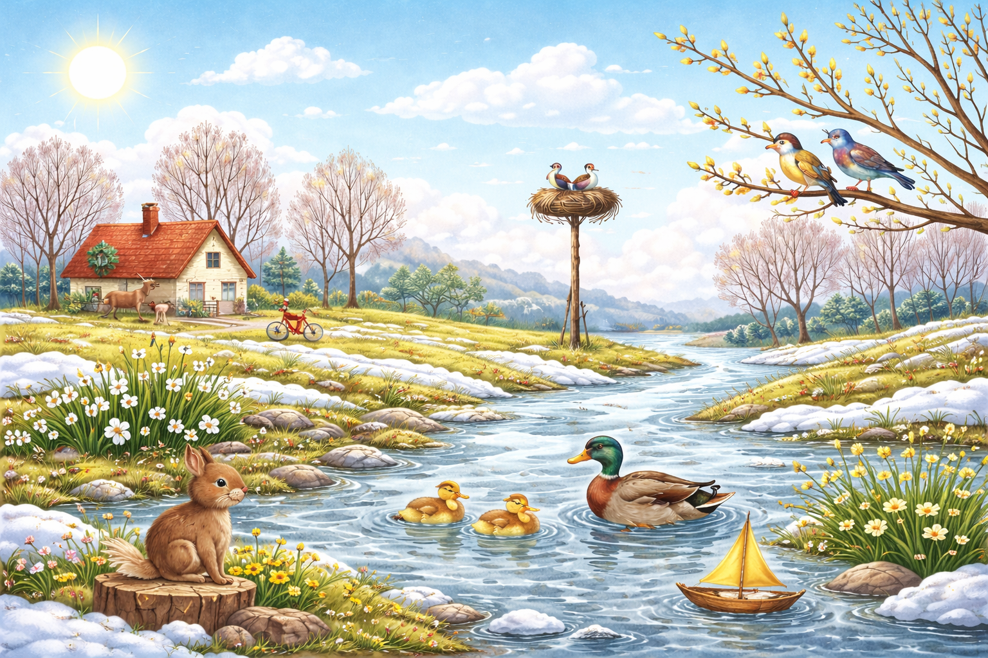


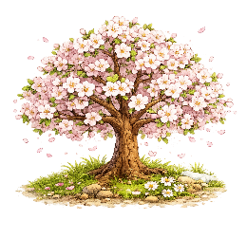
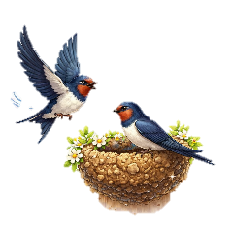




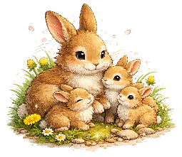


ЦВЕТЫ
15
17
ПЛАЩ
25
ЛУЖИ
ВЕСНА
СОЛНЦЕ

